Slide 1

Especificação dos Requisitos - SGR
Marcus Vinicius Bertoncello – PG 400012
Victor José A. T. M. França – PG 400014
Disciplina: Engenharia de Software
Prof. Thelma Elita Colanzi Lopes

Slide 2
Visão Geral
Funcionalidade do Produto
FUNC001 Gerenciamento Funcionários
FUNC002 Gerenciamento Clientes
FUNC003 Gerenciamento de Mesas
FUNC004 Gerenciamento de Pedidos
FUNC005 Gerenciamento de Delivery
FUNC006 Gestão Financeira

Slide 3
Requisitos Funcionais
FUNC001 Gerenciamento Funcionários
RF001 Gerenciamento de Funcionário
Cadastro de dados pessoais obrigatórios: [CPF, Nome, Cidade, Endereço, Complemento, Bairro, CEP, Data de Nascimento, Telefone Celular] e opcional [Telefone Residencial].
Cadastro de dados funcionais obrigatórios: [Data de Admissão, Perfil (garçom, cozinheiro ou gerente), PIS, Salário, Status (ativo ou inativo) e Comissão] e opcional no momento do cadastro [Data de Demissão]

Slide 4
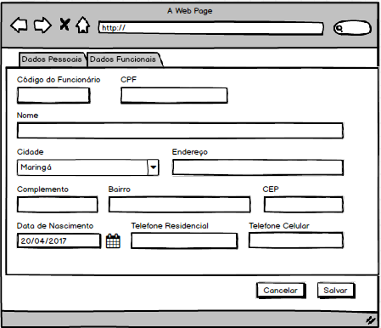
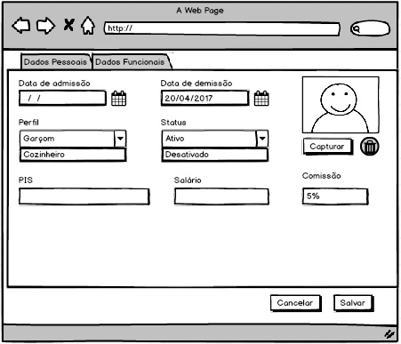

Slide 5
Requisitos Funcionais
FUNC002 Gerenciamento de Clientes
RF002 Gerenciamento de Clientes
Cadastro de dados pessoais com os seguintes campos, sendo obrigatórios: [CPF, Nome, Cidade, Endereço, Complemento, Bairro, CEP, Telefone Celular] e opcionais [Data de Nascimento e Telefone Residencial].
RF003 Histórico de Pedidos

Slide 6
Requisitos Funcionais
FUNC003 Gerenciamento de Mesas
RF004 Cadastro de Mesas
Cada mesa do restaurante deve ser cadastrada com um [Número de Mesa] único e a [Quantidade de Cadeiras], além disso também haverá um campo chamado [Status] que, de acordo com a situação, poderá variar entre:
Ocupada
Reservada
Livre
Esperando Limpeza

Slide 7
Requisitos Funcionais
FUNC003 Gerenciamento de Mesas
RF005 Reservar Mesa
RF006 Ocupar e Liberar Mesa
Situação | Status
Um ou mais clientes ocuparam a mesa | Ocupada
Os clientes finalizaram o uso da mesa | Esperando Limpeza
A mesa foi limpa | Livre

Slide 8
Requisitos Funcionais
FUNC003 Gerenciamento de Mesas
RF007 Agregar Mesa
RF008 Acompanhamento de Mesa
Situação | Cor
Ocupada | Vermelho
Livre | Verde
Limpeza | Roxo
Reservado | Amarelo

Slide 9
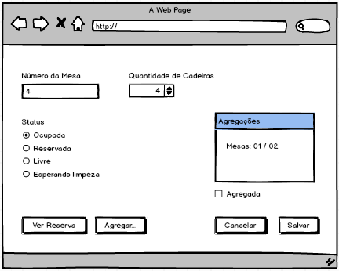
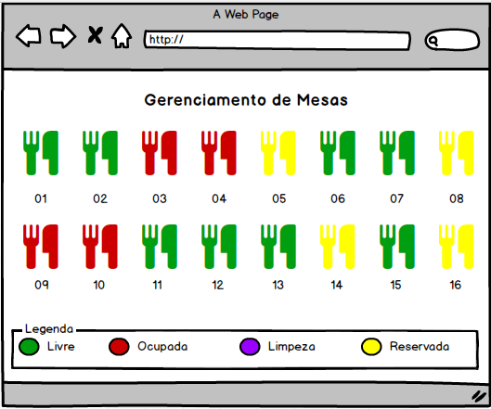
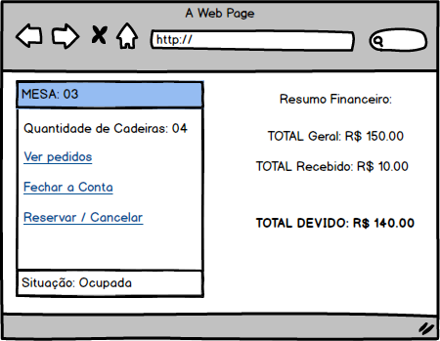
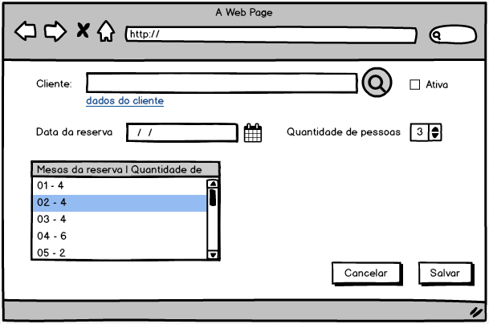

Slide 10
Requisitos Funcionais
FUNC004 Gerenciamento Pedidos
RF009 Gerenciamento de Produtos
Para cada produto deve-se cadastrar com [Código, Nome do Produto, Valor, Categoria e Tempo de Preparo], além destes atributos, para cada produto deve-se os ingredientes necessários para a composição do produto [Descrição, Quantidade e Custo].
RF010 Efetuar Pedidos
RF011 Gerenciar Pedidos

Slide 11
Requisitos Funcionais
FUNC004 Gerenciamento Pedidos
RF012 Acompanhar Pedido na Cozinha
Situação | Descrição
Pendente | Quando o pedido vai para a cozinha, mas não foi iniciado ainda.
Em Andamento | Quando pedido está sendo preparado.
Finalizado | Quando o pedido foi finalizado.

Slide 12
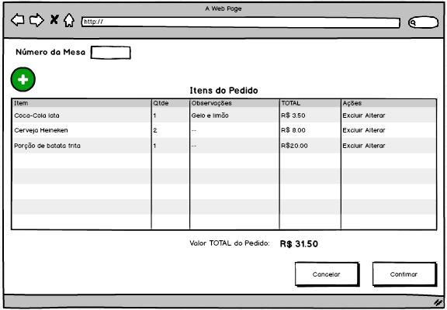
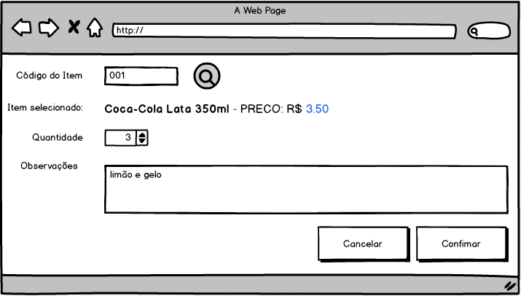
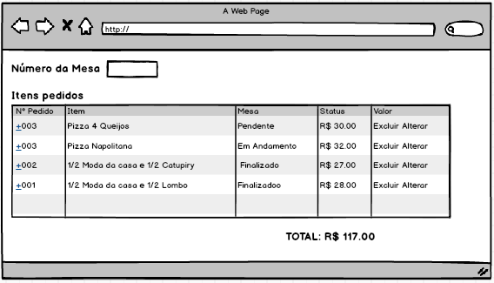
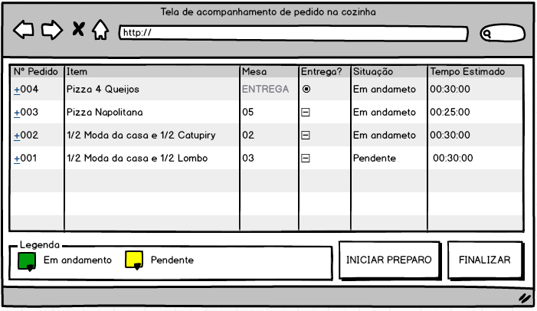

Slide 13
Requisitos Funcionais
FUNC005 Gerenciamento de Delivery
RF013 Cadastro e Clientes
RF014 Histórico de Pedidos
RF015 Efetuar Pedidos
RF016 Pagar Pedido

Slide 14
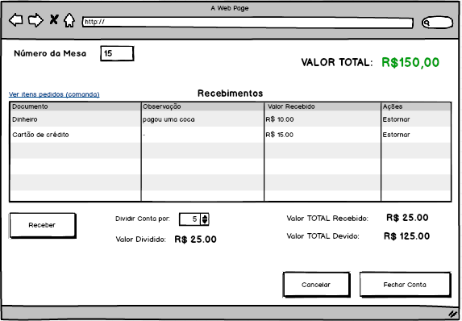
Requisitos Funcionais
FUNC006 Gestão Financeira
RF017 Fechamento de Conta

Slide 15
Requisitos Não-Funcionais
QUA001 Desempenho
RNF001 Tempo de Resposta
RNF002 Acesso Simultâneo
QUA002 Requisitos de Segurança
RNF003 Privacidade
RNF004 Controle de Acesso
RNF005 Recuperação
RNF006 Senha
RNF007 Controle de Sessão
Perfil | Permissão
Cozinha | Apenas gerenciar pedidos na tela de cozinha
Garçom | Todas as funcionalidades, exceto cadastro e receber pagamento
Gerente | Usuário com todas as permissões
Cliente | Realizar seu cadastro e fazer pedido delivery.

Slide 16
Requisitos Não-Funcionais
QUA003 Performance
RNF008 Conexões
RNF009 Limite de Equipamentos
QUA004 Usabilidade
RNF010 Usabilidade
QUA005 Atributos de Qualidade de Software
RNF011 Atributos de Qualidade de Software

Slide 17
Visão de negócio

Slide 18
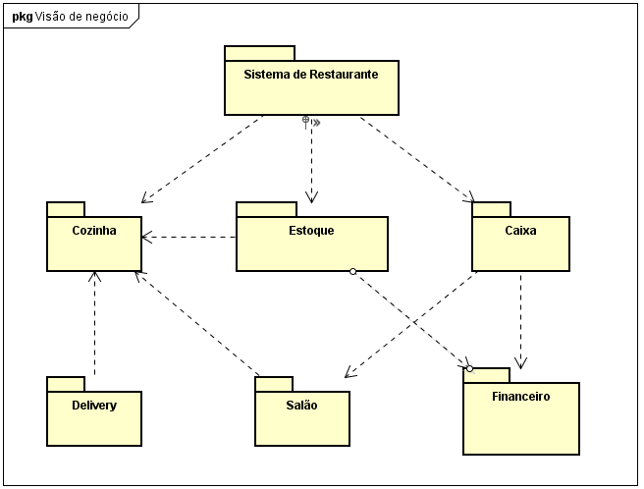

Slide 19
Modelo de Objetos de Negócio

Slide 20
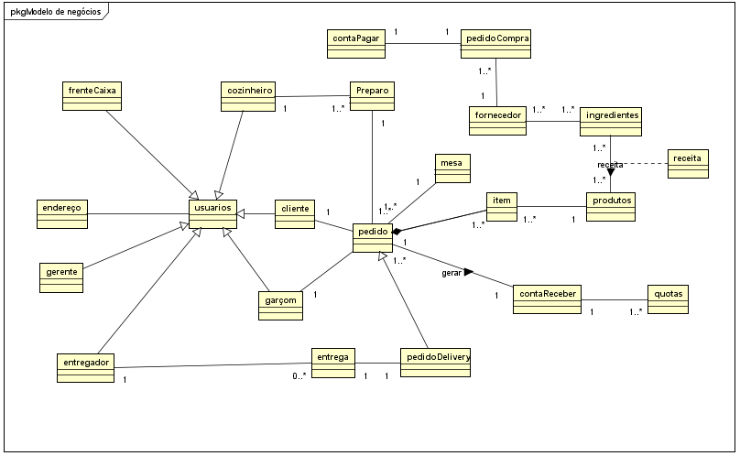

Slide 21
Modelo de Casos de Uso

Slide 22
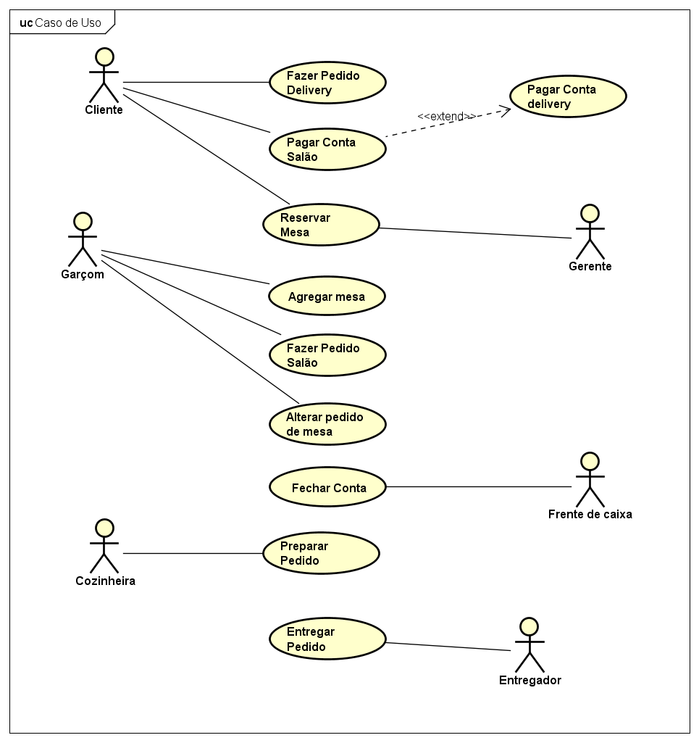

Slide 23
Caso de Uso: Fazer Pedido (Delivery)
Identificação: C1
Descrição: O cliente será capaz de realizar pedidos para o restaurante para serem entregues em um local determinado pelo cliente. Este também deverá efetuar o pagamento do pedido, e após a confirmação do pagamento o pedido será enviado para a cozinha do restaurante para que seja feito o preparo do pedido.
Ator(es): Cliente
Pré-Condição: O cliente deverá cadastrar um usuário para acessar o sistema de pedidos de delivery. Os itens para o pedido também deverão estar cadastrados.
Pós-Condição: Após a confirmação do pagamento, o pedido será enviado para a cozinha do restaurante
Curso Normal: O Cliente deverá acessar o site do restaurante e acessar o link para entrar no sistema. O Cliente deverá se logar no sistema, através do seu usuário e senha, caso não tenha um usuário cadastrado, deverá fazer um cadastro para acessar o sistema. Após Logar-se no sistema o usuário deverá ir na opção novo Pedido. O usuário informará os itens que deseja para o pedido. Após relacionar todos os itens desejados no pedido o usuário clica em avançar. O usuário deverá informar o endereço de entrega. (Caso seja um endereço diferente do endereço cadastrado). O usuário terá uma relação de itens do pedido, e também o valor do pedido. Deverá informar os dados do cartão de crédito, e clicar em finalizar Após a confirmação do Pedido o usuário poderá acompanhar o pedido pela tela de acompanhamento de pedidos. O Pedido será enviado para a cozinha para o preparo. A cozinha finalizará o pedido e estará entregue.
Tratamento de Exceções: Usuário entra com Login / Senha errado: Sistema emite mensagem de erro e solicita os dados de login novamente Usuário clica em avançar sem ter itens para o pedido: Sistema emite mensagem solicitando para que pelo menos 1 item seja selecionado. Usuário informa cartão de crédito inválido: Pedido continua como pendente e sistema solicita que usuário informe um novo cartão de crédito. Usuário tenta cancelar um pedido que já está sendo preparado: 4.1 Sistema informa o usuário que pedidos que já estão sendo feitos não podem ser cancelados.

Slide 24
Caso de Uso: Pagar conta do salão
Identificação: C2
Descrição: O cliente solicitará o encerramento de sua conta para o garçom. Após receber a comanda impressa o cliente irá fazer o pagamento do seus pedidos
Ator(res): Cliente
Pré-Condição: Os pedidos do cliente devem estar finalizados
Pós-Condição: Não se aplica
Curso Normal: Cliente solicita o encerramento de conta para o garçom O garçom solicita ao frente de caixa a impressão da comanda para ser entregue ao cliente. O Cliente recebe a comanda impressa com as informações do pedido, valores pagos, descontos, valor dividido por pessoas, etc... O Cliente realiza o pagamento da conta parcial ou total
Tratamento de Exceções: Caso seja um pedido delivery, o pagamento deve ser realizado de forma online ao finalizar o pedido.

Slide 25
Caso de Uso: Reservar Mesa
Identificação: C3
Descrição: O sistema permite que um cliente faça reservas de mesas pelo site ou o próprio gerente do restaurante gerenciar as reservas
Ator(es): Gerente
Pré-Condição: As Mesas devem estar cadastradas no Sistema.
Pós-Condição: Não se aplica
Curso Normal: O Garçom Deverá acessar a opção: Gerenciamento de Mesas A tela exibirá um mapa de mesas de restaurante identificando se status por cores. Ao clicar na mesa o garçom poderá ver os pedidos da mesa, fechar a conta ou reservar a mesa. Na tela que será exibida o garçom consegue ver os detalhes da mesa no momento atual, como financeiro, reservas, pedidos, etc. Ao clicar no botão ver pedidos, o garçom será direcionado para a tela de gerenciamento de Pedido. Ao clicar no botão reservar, o sistema direcionará a uma nova tela para reservar a mesa selecionada. Ao clicar no botão fechar a conta o sistema irá colocar a mesa na situação de “aguardando limpeza” e a comanda da conta será enviada para o cliente para o pagamento.
Tratamento de Exceções: O garçom tenta reservar uma mesa que está ocupada, ou já existe uma reserva cadastrada: O Sistema emitirá uma mensagem informando que a mesa esta ocupada ou que existe uma reserva para mesma e não poderá ser feito a reserva. O garçom clica em “fechar a conta” de uma mesa livre: O Sistema informa que a mesa não tem nenhuma conta a ser fechada O garçom clica no botão “ver pedidos” em uma mesa livre: O Sistema avisa que a mesa ainda não possui pedidos.

Slide 26
Caso de Uso: Agregar Mesa
Identificação: C4
Descrição: As mesas podem se juntar no restaurante, esse procedimento se chamará “agregar mesa” nesse processo o garçom escolhe uma mesa para ser a “principal” e quais mesas se juntaram a ela.
Ator(es): Garçom
Pré-Condição: As Mesas devem estar cadastradas no Sistema, e não podem estar reservadas em um determinado espaço de tempo
Pós-Condição:
Curso Normal: O garçom deverá acessar o menu “operações” Escolher a opção agregar mesa Deverá ser escolhida a mesa principal Após isso o garçom deverá selecionar quais mesas serão agregadas a mesa principal
Tratamento de Exceções: O garçom tenta agregar uma mesa que está reservada dentro do limite de tempo estipulado: O Sistema irá informar o garçom da reserva, e que aquela mesa não pode ser agregada.

Slide 27
Caso de Uso: Fazer Pedido no salão
Identificação: C5
Descrição: Clientes que estão dentro do restaurante acomodados em mesas com identificação, fazem pedidos ao garçom de quais pratos/bebidas gostariam. O garçom cadastro os itens para a mesa e após confirmação envia os itens para a cozinha para serem preparados.
Ator(es): Garçom
Pré-Condição: As mesas devem estar livres antes do pedido, após o pedido a mesa deverá estar com o status “Ocupado”. Os produtos devem estar cadastrados.
Pós-Condição: Após o prato ser preparado pela cozinha o garçom recebe um aviso dizendo que o prato está pronto para ser entregue para a mesa.
Curso Normal: O Cliente Solicita a presença do garçom O Após consultar o cardápio o cliente realiza seu pedido para o garçom. O garçom irá entrar na guia “novo pedido” e informar o número da mesa (Principal caso esteja agregada) O Garçom clicará no botão “+” para adicionar itens ao pedido da mesa. Após escolher o item e quantidade, o garçom poderá fazer anotações referentes ao item selecionado. O Garçom poderá alterar a quantidade de itens pedidos na tela antes de confirmar o pedido. O garçom finalizará o pedido e o mesmo será enviado para a cozinha para o preparo.
Tratamento de Exceções: O garçom tenta cancelar um pedido que já esta sendo preparado: O Sistema emite uma mensagem dizendo que não é permitido cancelar itens que já estão sendo preparados.

Slide 28
Caso de Uso: Alterar pedido de Mesa
Identificação: C6
Descrição: Cliente muda de mesa dentro do salão do restaurante, com isso os pedidos de uma mesa de origem devem ir para outra mesa de destino.
Ator(es): Garçom
Pré-Condição: Solicitação do cliente para mudar de mesa
Pós-Condição: Pedidos que não foram finalizados vão para a mesa de destino
Curso Normal: Cliente solicita a mudança de mesa para o garçom O Garçom no tablet acessa o menu “operações” e escolhe a opção “mudar de mesa”. O Garçom informa no sistema qual a mesa de origem O Garçom informa a mesa de destino
Tratamento de Exceções: O garçom tenta colocar uma mesa de destino que se encontra ocupada ou reservada. O Sistema irá informar que a mesa está ocupada/reservada e não pode ser feito a mudança.

Slide 29
Caso de Uso: Fechar Conta
Identificação: C7
Descrição: Clientes que finalizam os pedidos, ao sair do restaurante solicitam o fechamento de conta ao Garçom para poderem efetuar o pagamento.
Ator(es): Frente de Caixa
Pré-Condição: Solicitação do cliente para fechamento da conta
Pós-Condição: Conta fechada
Curso Normal: Cliente solicita o encerramento de conta para o garçom O garçom solicita ao frente de caixa a impressão da comanda para ser entregue ao cliente. O frente de caixa lista os itens pedidos pelo cliente e agrupa na nota O frente de caixa recebe o pagamento que pode ser parcial ou total.
Tratamento de Exceções: Não se aplica

Slide 30
Caso de Uso: Preparar Pedido
Identificação: C8
Descrição: Os pedidos serão acompanhados pela cozinha por uma tela que mostrará quais são os itens que estão sendo pedidos, e seu status, como “em andamento” ou “pendente”, e também o tempo de preparo para cada item e se o pedido é para entrega
Ator(es): Cozinheira
Pré-Condição: Pedido solicitado pelo garçom
Pós-Condição: O garçom deverá fazer a entrega do pedido no salão ou o entregador deverá entregar o pedido para o cliente
Curso Normal: A cozinheira irá acessar o sistema com seu usuário e senha Irá acessar o menu de “acompanhamento de pedido” Na tela exibida a cozinheira poderá acompanhar os pedidos que estão em pendência e os pedidos que estão em andamento Quando o item está com o status de pendente, a cozinheira poderá clicar no botão “Iniciar Preparo” para informar ao sistema que o prato começou a ser preparado Ao finalizar o preparo do prato a cozinheira clicará no botão “Finalizar Pedido”
Tratamento de Exceções: Não e aplica

Slide 31
Tabela de Conceitos
Conceito | I | A | E | C | Observação | Referência Cruzada
Usuários | X | X | X | X | Usuários do Sistema podem ser cadastrados assim como clientes. Não é possível excluir usuários com pedidos efetuados | UC1, UC2, UC3, UC4, UC5, UC6, UC7, UC8 e UC9
Endereço | X | X | X | X | Cadastro de Endereços, podem ser alterados, mas não podem ser excluídos caso pertençam a um cliente | UC1
Cliente | X | X | X | X | Permitido a inclusão de cliente com validação de CPF (Cadastro único) não sendo permitido a exclusão de clientes com pedidos efetuados | UC1, UC2, UC3
Mesa | X | X | X | X | O sistema irá mudar automaticamente o status da mesa (reservada, ocupada, livre, esperando limpeza) , só sendo permitido alterar a quantidade de cadeiras | UC3 e UC4
Produtos | X | X | X | X | Produtos que façam parte de algum pedido não podem ser excluídos, podendo ser alterado apenas o preço do produto | UC1, UC5 e UC 8
Contas à Receber |  |  |  | X | O sistema irá incluir de forma automaticamente a conta a receber (cliente / mesa) não podendo ser alterada e nem excluída após finalizar o pedido | UC2 e UC7

Slide 32
Tabela de Consultas
Nome | Referência
Pedidos | UC1 e UC5
Contas Recebidas | UC8
Entregas Realizadas | UC1 e UC9
Pedidos no Salão / Pedidos Delivery | UC5 e UC8

Slide 33
Arquitetura Inicial do Sistema

Slide 34
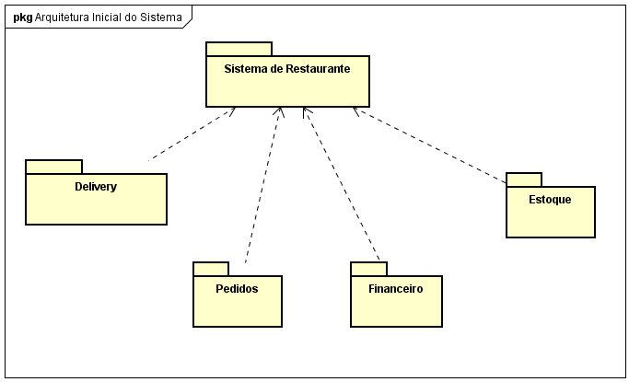

Slide 35
FIM

